Slide 1
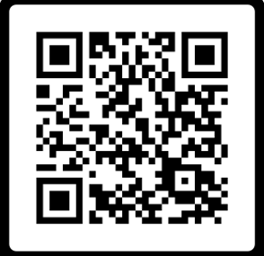
แบบสำรวจสุขภาพทางการเงินสำหรับ FT. รุ่นที่ 3 ปี 2565
https://www.bot.or.th/find?COPC&PRDC=1
***หากต้องการกลับไปแก้ไขข้อมูล ให้กดปุ่มย้อนกลับ ด้านล่าง เท่านั้น ***

Slide 2
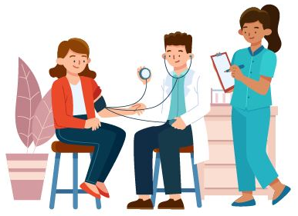
อธิบายแบบสำรวจสุขภาพทางการเงิน
Financial Health Check
การอบรมวิทยากรการเงินประจำหน่วยงาน (Fin. Trainer)
รุ่นที่ 3/65
วันที่ 24-25 พ.ย. 65

Slide 3
แบบสำรวจสุขภาพทางการเงิน
การเก็บข้อมูล
วัตถุประสงค์ในการตอบแบบสำรวจ
ความยินยอมให้ ธปท. เก็บรวบรวม ใช้ หรือเปิดเผยข้อมูลส่วนบุคคล
ส่วนที่ 1 ข้อมูลทั่วไป
ส่วนที่ 3 ข้อมูลสถานะทางการเงิน
ตัวอักษรย่อหน่วยงาน
คำถามเกี่ยวกับผู้ตอบแบบสำรวจ
คำถามเกี่ยวกับสถานะทางการเงิน ได้แก่ รายได้ การออมเงิน/การลงทุน และหนี้สิน เป็นต้น
ส่วนที่ 2 ความรู้ทางการเงินและ การบริหารจัดการหนี้
ส่วนที่ 4 ข้อมูลพฤติกรรมทางการเงิน
คำถามเกี่ยวกับพฤติกรรมทางการเงินของผู้ตอบแบบสำรวจ
คำถามความรู้ความเข้าใจเกี่ยวกับการวางแผนการเงิน และการบริหารจัดการหนี้
ผลตรวจสุขภาพการเงิน
ผลตรวจสุขภาพการเงินส่วนบุคคลด้านการออม ภาระหนี้ และพฤติกรรมทางการเงิน

Slide 4
ส่วนที่ 1 ข้อมูลทั่วไป
3
อายุ
2
เพศ
4
สถานภาพ
5
ลักษณะงาน
1
ตัวอักษรย่อหน่วยงาน
***อักษรย่อนี้ใช้สำหรับกรอกแบบสอบถาม
ภายหลังจบโครงการ (Post-Test) อีกครั้ง ***
4

Slide 5
ส่วนที่ 2 ความรู้ทางการเงินและการบริหารจัดการหนี้
ปัจจุบันท่านคิดว่าท่านมีความรู้ความเข้าใจในเรื่องต่อไปนี้ ในระดับใด
6
เพื่อวัดระดับความเข้าใจในเรื่องการวางแผนการเงิน และการบริหารจัดการหนี้ของผู้ตอบแบบสำรวจ
6.1 การวางแผนการเงิน
6.2 การบริหารจัดการหนี้
น้อยที่สุด
มากที่สุด
น้อยที่สุด
มากที่สุด
ส่วนที่ 3 ข้อมูลสถานะทางการเงิน
7
ท่านมีรายได้ต่อเดือนรวมทั้งสิ้นประมาณ........บาท
เพื่อให้ผู้เข้าอบรมนึกถึงแหล่งรายได้ในแต่ละเดือนทั้งรายได้หลักจากงานประจำและรายได้อื่น ๆ
5

Slide 6
ส่วนที่ 3 ข้อมูลสถานะทางการเงิน
ข้อมูลด้านการออม/ลงทุน
ปัจจุบันท่านมีการออม/การลงทุนประเภทใดบ้าง (ตอบได้หลายข้อ)
8
เพื่อช่วยให้ผู้เข้าอบรมนึกถึงแหล่งเงินออมในแต่ละเดือนได้อย่างครบถ้วน
จากข้อ 8 ท่านได้เก็บออม/ลงทุนต่อเดือนรวมทั้งสิ้นประมาณ.......บาท
9
รวมจำนวนเงินออมและลงทุนทั้งหมดที่มีแต่ละเดือน ซึ่งรวมถึงแหล่งออมของหน่วยงานด้วย เช่น PVD / กบข. / หุ้นสหกรณ์ (ดูจำนวนเงินออมได้จากสลิปเงินเดือน)
ถ้าตกงานหรือขาดรายได้กะทันหัน ท่านมีเงินออมเผื่อฉุกเฉินสำหรับไว้ใช้ชีวิตอย่างปกติได้นานแค่ไหน
10
เงินออมเผื่อฉุกเฉิน คือ เงินที่มีไว้ใช้ในสถานการณ์ที่ไม่ได้วางแผนไว้ล่วงหน้า เช่น ตกงาน รถพัง เจ็บป่วย
6

Slide 7
ส่วนที่ 3 ข้อมูลสถานะทางการเงิน
ข้อมูลด้านหนี้สิน
ในปัจจุบันหากท่านมีหนี้อื่น ๆ ที่นอกเหนือจากบัตรเครดิต /
บัตรกดเงินสด ท่านมีการชำระเงินหนี้อย่างไร (ตอบได้หลายข้อ)
14
ปัจจุบันท่านมีภาระผ่อนหนี้อะไรบ้าง (ตอบได้หลายข้อ)
11
เพื่อให้ผู้เข้าอบรมนึกถึงภาระหนี้สินที่มีในแต่ละเดือน ได้อย่างครบถ้วน
เพื่อสำรวจว่าผู้ตอบแบบสำรวจมีพฤติกรรมการจ่ายหนี้อย่างไร
ในปัจจุบันท่านรู้สึกอย่างไรกับการบริหารจัดการเงินโดยรวมของตนเอง
15
จากข้อ 11 ท่านมีภาระผ่อนหนี้ต่อเดือนรวมทั้งสิ้นประมาณ........ บาท
ตอบตามความรู้สึกจริง
12
รวมค่างวดที่ต้องผ่อนชำระหนี้ในแต่ละเดือน
หากจ่ายเป็นรายปี กรุณาหาร 12 เดือน
การจ่ายบัตรเครดิตเต็มจำนวนไม่ถือเป็นหนี้
หากไม่มีหนี้ตอบ 0
16
ในปัจจุบันท่านรู้สึกอย่างไรกับภาระหนี้ของตนเอง
ตอบตามความรู้สึกจริง
ข้อมูลอื่น ๆ
ในปัจจุบันหากท่านมีการใช้บริการบัตรเครดิต/บัตรกดเงินสด โดยส่วนใหญ่ ท่านมีการชำระเงินอย่างไร
ท่านรู้จักช่องทางการให้คำปรึกษา/แก้ไขหนี้ในข้อใดต่อไปนี้บ้าง (ตอบได้หลายข้อ)
13
17
เพื่อสำรวจว่าผู้ตอบแบบสำรวจมีพฤติกรรมการจ่ายหนี้
บัตรเครดิต/บัตรกดเงินสดย่างไร
เพื่อสำรวจว่ารู้จักโครงการสำคัญที่ช่วยในการแก้หนี้หรือไม่
7

Slide 8
ส่วนที่ 4 ข้อมูลพฤติกรรมทางการเงิน
ที่ผ่านมา ท่านมีพฤติกรรมทางการเงินอย่างไรบ้าง (ตอบได้หลายข้อ)
18
เพื่อเก็บข้อมูลว่าผู้ตอบแบบสำรวจมีพฤติกรรมทางการเงินอย่างไรก่อนรับการอบรม
รหัสยืนยันตัวตน
***รหัสนี้ใช้สำหรับกรอกแบบสอบถามภายหลังจบโครงการ (Post-Test) อีกครั้ง ***
ผลตรวจสุขภาพการเงิน
คลิกเพื่อดาวน์โหลด
8

Slide 9
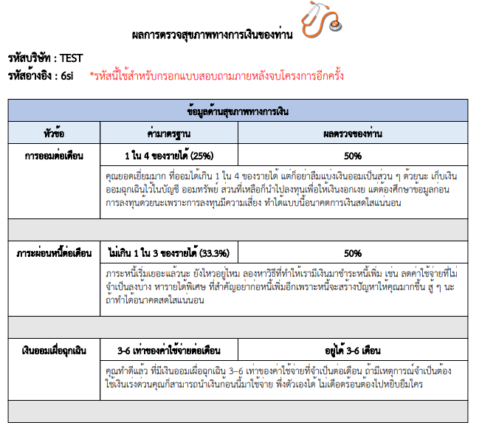
สำหรับใช้กรอกตอนทำแบบสำรวจสุขภาพทางการเงินภายหลังจบโครงการอีกครั้ง (Post-Test) !!!
ผลตรวจสุขภาพทางการเงินของ
ท่านในด้านต่าง ๆ เปรียบเทียบกับ
ค่ามาตรฐาน
9

Slide 10
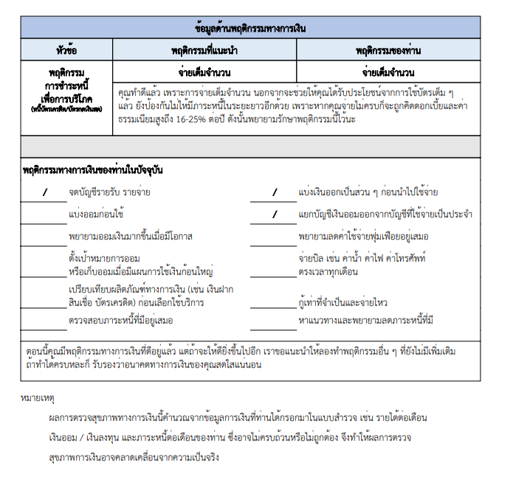
ผลตรวจสุขภาพทางการเงินของท่าน
ในด้านต่าง ๆ เปรียบเทียบกับพฤติกรรมที่แนะนำ
10

Slide 11
Thank you.

Slide 13
เนื้อหา ข้อมูล และสื่อความรู้ทางการเงินที่จัดทำขึ้นนี้
เป็นลิขสิทธิ์ของธนาคารแห่งประเทศไทย (ธปท.)
โดยมีวัตถุประสงค์เพื่อส่งเสริมความรู้ทางการเงินไปยังวงกว้าง
การนำเนื้อหาหรือสื่อต่าง ๆ ไปใช้งาน โปรดอ้างอิงแหล่งที่มาให้ชัดเจน
ทั้งนี้ ธปท. ไม่อนุญาตให้นำไปจำหน่ายหรือใช้เพื่อการแสวงหาประโยชน์ทางการค้า
กรณีนำเนื้อหาบางส่วนหรือทั้งหมดไปใช้งานเพื่อวัตถุประสงค์อื่น
ต้องได้รับอนุญาตเป็นลายลักษณ์อักษรจาก ธปท.
หากมีข้อสงสัยหรือประเด็นสอบถามเพิ่มเติมสามารถติดต่อได้ที่
อีเมล: FL@bot.or.th

